Slide 1
РУДН
Администрирование сетевых подсистем
Лабораторная
работа № 8
Настройка SMTP-сервера Postfix
Студент: Одеджими Олуваколаде
Группа: НПИбд-01-23
Год: 2026
РУДН — Москва, Россия

Slide 2
Цель и задание
Цель работы
Приобретение практических навыков по установке и конфигурированию SMTP-сервера на примере программного обеспечения Postfix.
Задачи
1
Установить Postfix и s-nail на сервере, открыть порт SMTP в межсетевом экране
2
Настроить Postfix через postconf: mydomain, myorigin, inet_protocols, inet_interfaces
3
Проверить отправку почты с сервера и клиента, отладить проблемы доставки
4
Добавить MX-запись в DNS, настроить mydestination для доставки на доменный адрес
5
Написать скрипты Vagrant mail.sh для server и client, обновить Vagrantfile
Лаб. 8 — Настройка SMTP-сервера Postfix — РУДН
2

Slide 3

3.1 Установка Postfix и s-nail
dnf -y install postfix | dnf -y install s-nail | firewall-cmd --add-service=smtp
Шаги установки
1
dnf -y install postfix
Установка агента передачи почты (MTA)
2
dnf -y install s-nail
Установка консольного почтового клиента
3
firewall-cmd --add-service=smtp
Разрешить порт 25/tcp в текущем сеансе
4
--add-service=smtp --permanent
Сохранить правило после перезагрузки
5
restorecon -vR /etc
Восстановление меток безопасности SELinux
Рис. 1. Установка пакетов postfix и s-nail на сервере
6
systemctl enable --now postfix
Запуск и добавление в автозапуск
Лаб. 8 — Настройка SMTP-сервера Postfix — РУДН
3

Slide 4
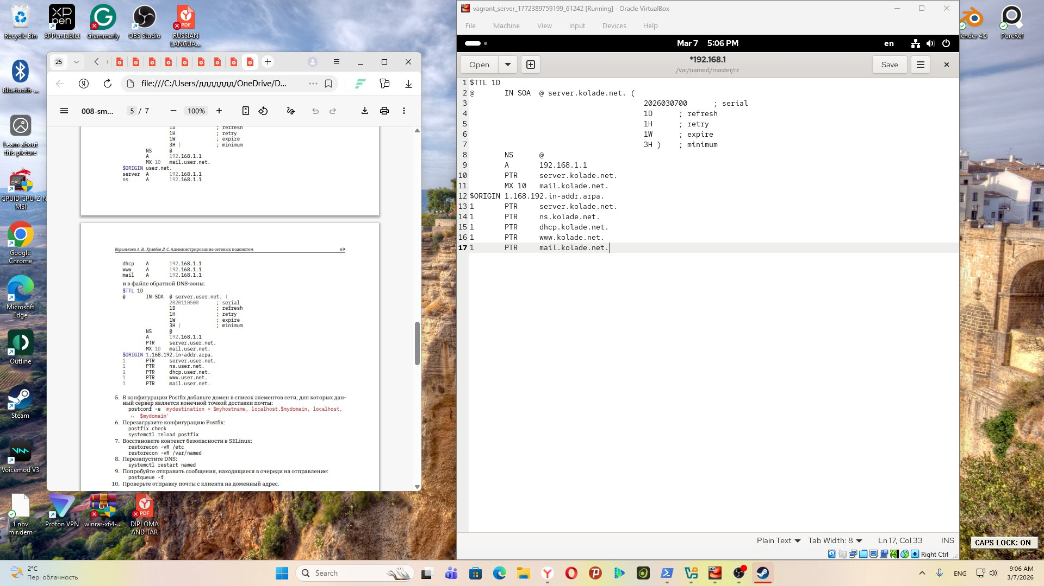
3.2 Настройка Postfix через postconf
postconf -e | /etc/postfix/main.cf | postfix check | systemctl reload
Ключевые параметры Postfix
mydomain = kolade.net
Имя домена почты
myorigin = $mydomain
Домен-источник отправки писем
inet_protocols = ipv4
Отключить IPv6, использовать только IPv4
inet_interfaces = all
Прослушивать все интерфейсы (не только localhost)
mydestination = ...$mydomain
Добавить домен в список конечных точек доставки
Рис. 2. Просмотр и изменение параметров Postfix с помощью postconf
mynetworks = 127.0.0.0/8, 192.168.0.0/16
Доверенные сети для relay
Лаб. 8 — Настройка SMTP-сервера Postfix — РУДН
4

Slide 5
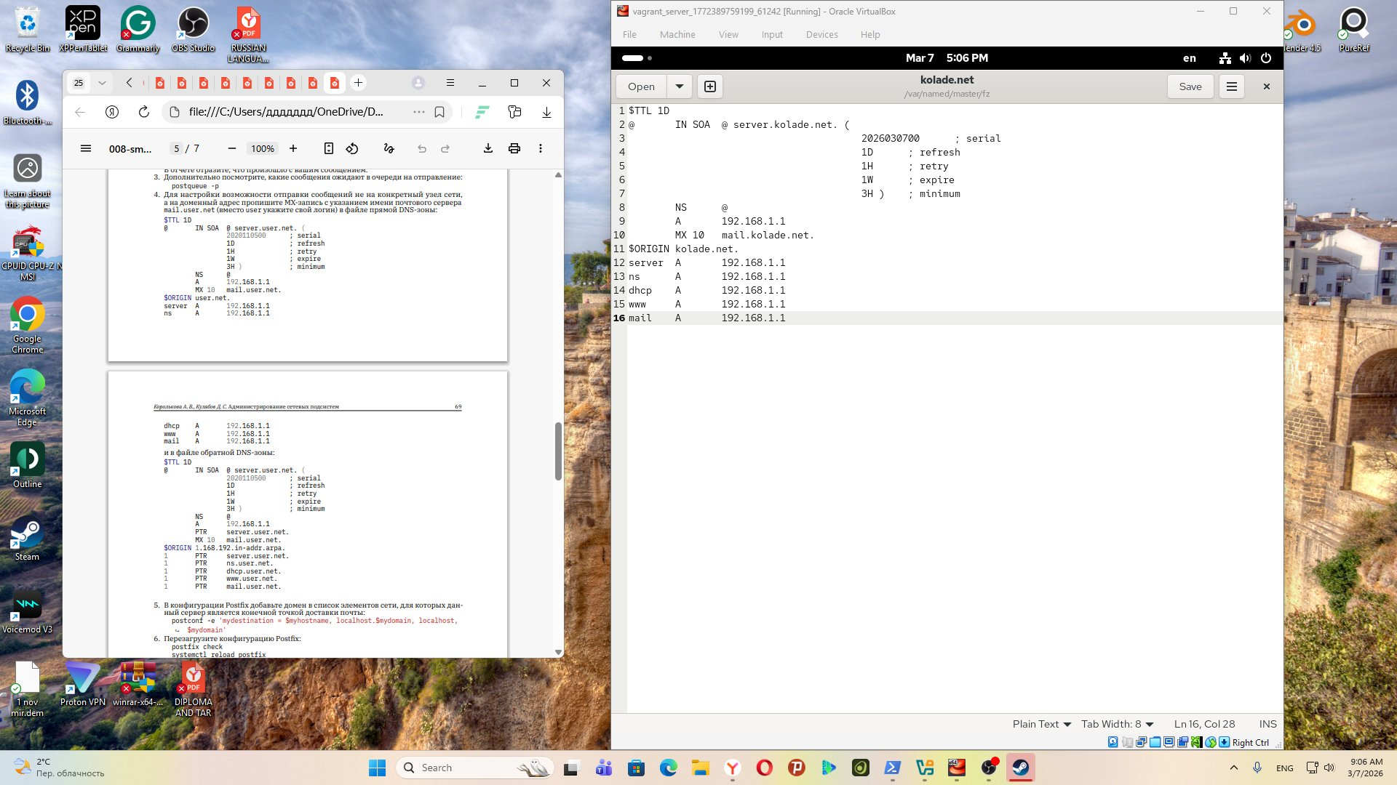
3.3 Проверка отправки почты с сервера
echo . | mail -s test1 kolade@server.kolade.net | tail -f /var/log/maillog
Статус: delivered | Письмо доступно в /var/spool/mail/kolade
Рис. 3. Отправка тестового письма с сервера и мониторинг почтового лога /var/log/maillog
Лаб. 8 — Настройка SMTP-сервера Postfix — РУДН
5

Slide 6
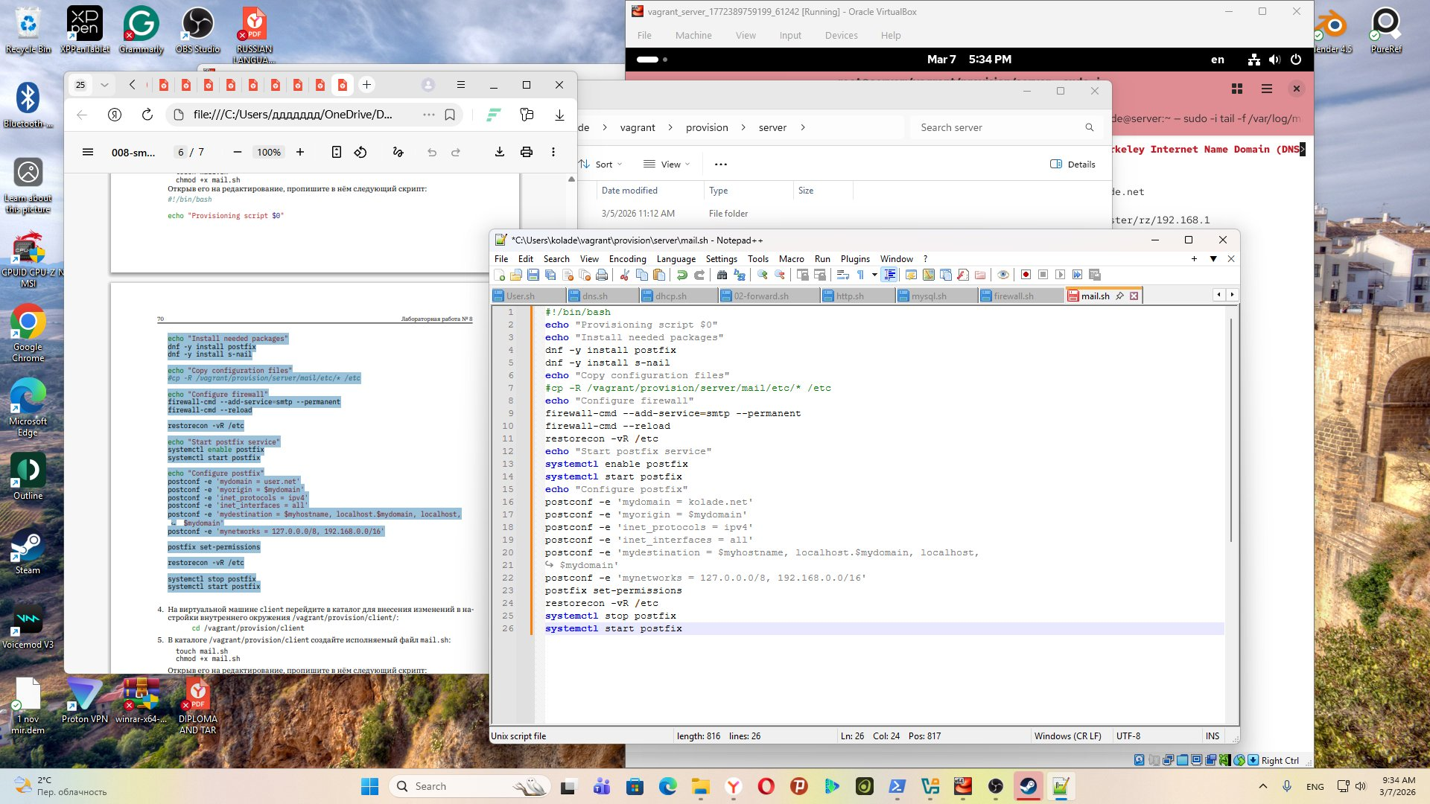
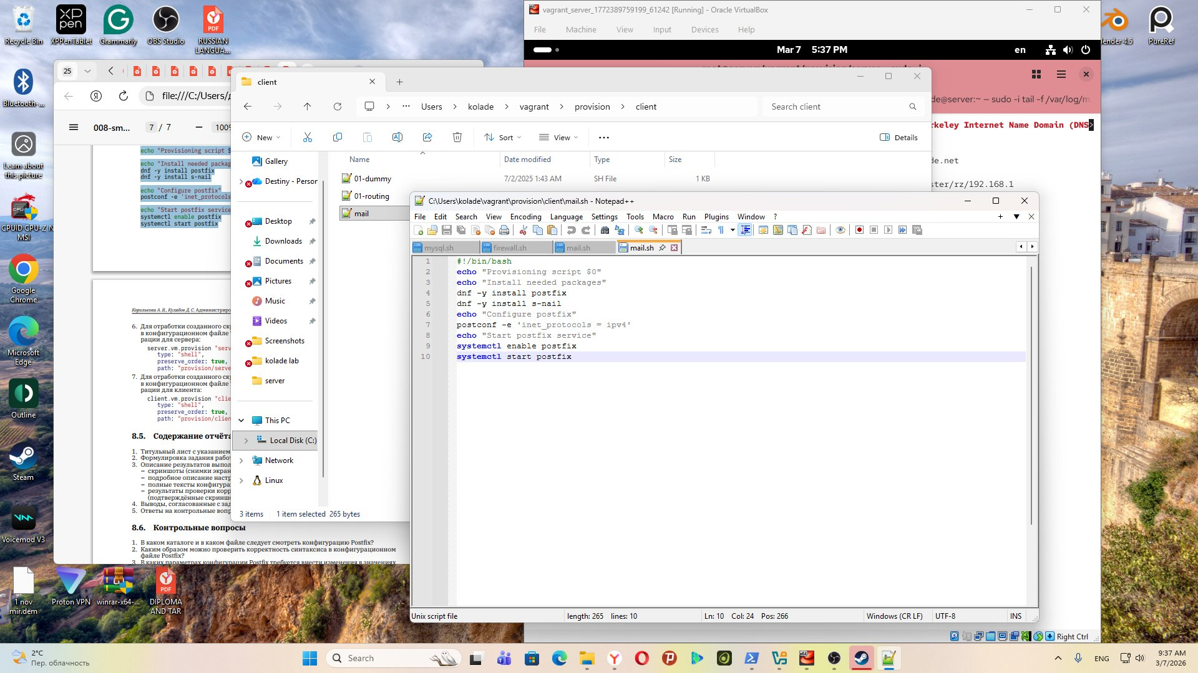
3.3 Настройка сервера для приёма писем с клиента
inet_interfaces = all | mynetworks = 127.0.0.0/8, 192.168.0.0/16
Рис. 4. Настройка Postfix: inet_interfaces=all, разрешение сети 192.168.0.0/16
Рис. 5. Отправка тестового письма с клиента, мониторинг лога на сервере
Клиент: dnf install postfix, s-nail; inet_protocols=ipv4
Письмо с клиента доставлено после расширения настроек
Лаб. 8 — Настройка SMTP-сервера Postfix — РУДН
6

Slide 7
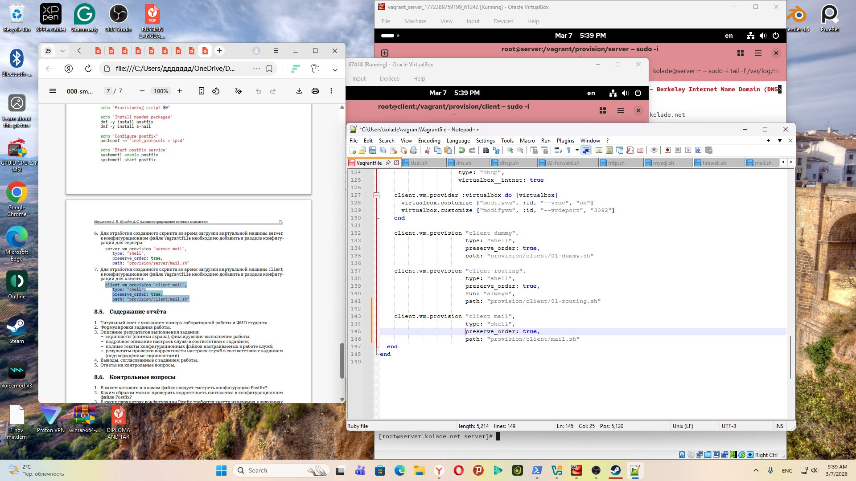
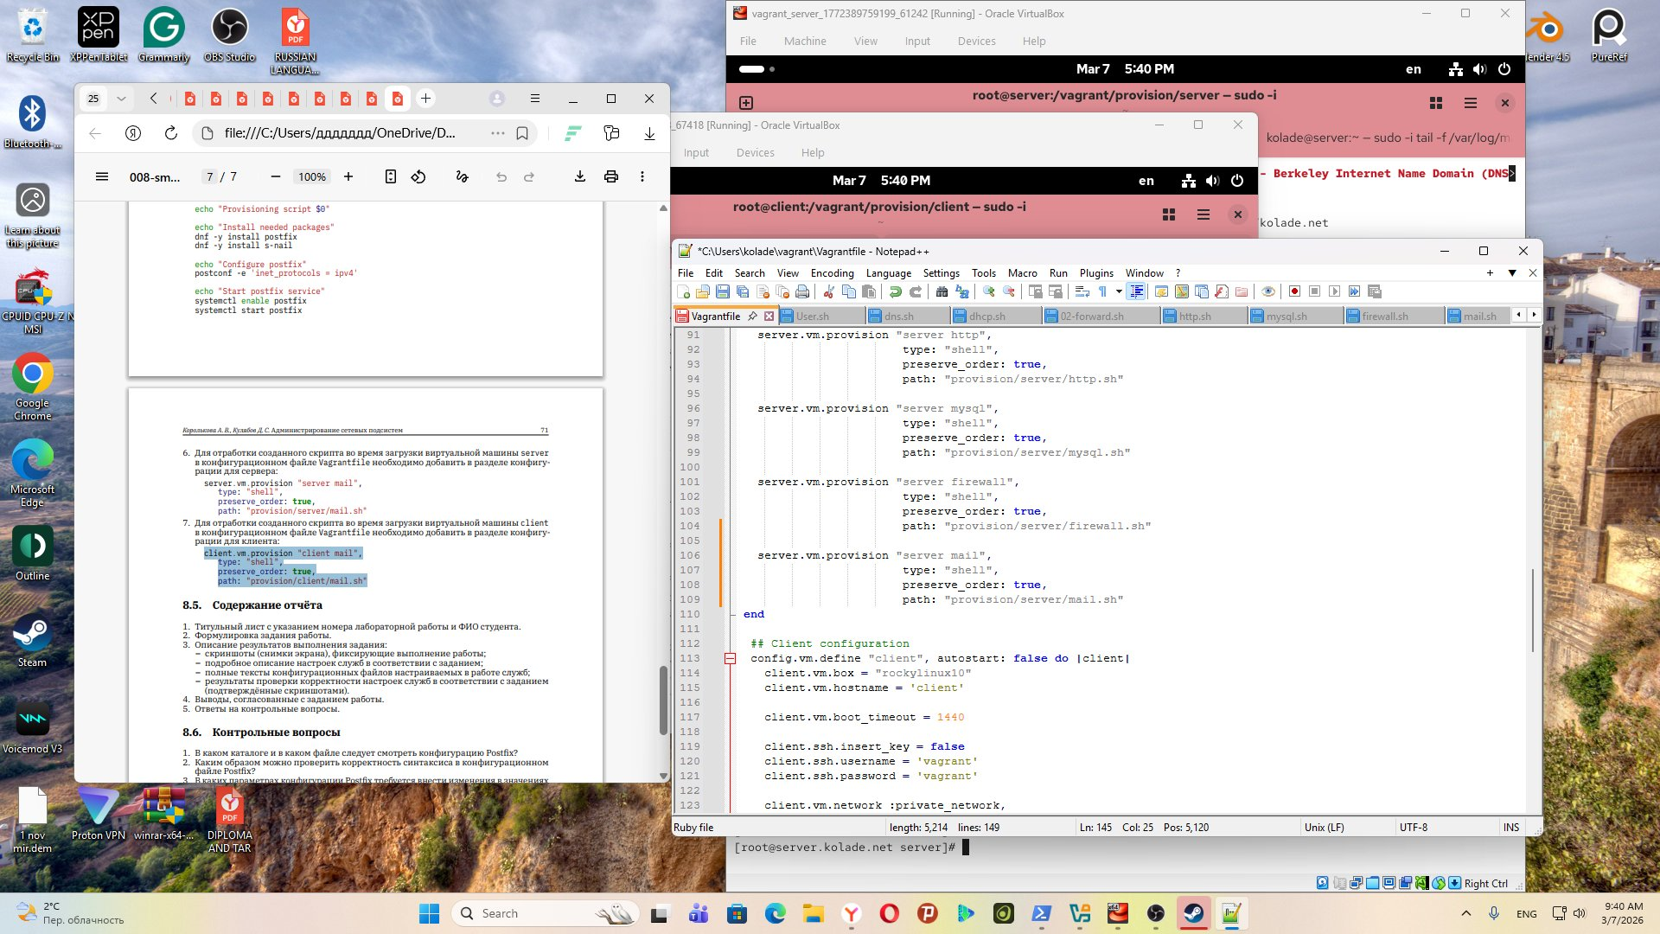
3.4 Добавление MX-записи в DNS для доставки на домен
MX 10 mail.kolade.net. | mail A 192.168.1.1 | PTR mail.kolade.net.
Рис. 6. Прямая DNS-зона kolade.net с MX-записью и A-записью mail
Рис. 7. Обратная DNS-зона с PTR-записью mail.kolade.net
Без MX-записи письмо на kolade@kolade.net остаётся в очереди | postqueue -p → статус deferred
Лаб. 8 — Настройка SMTP-сервера Postfix — РУДН
7

Slide 8
3.4 mydestination и разгрузка очереди сообщений
postconf -e mydestination | postqueue -f | systemctl restart named
Добавление домена в mydestination
Команда postqueue
postconf -e 'mydestination =
$myhostname,
localhost.$mydomain,
localhost, $mydomain'
postqueue -p
Просмотр очереди — письмо осталось со статусом deferred
1
postqueue -f
postfix check
Проверка синтаксиса main.cf
Немедленная попытка доставки всех писем из очереди
2
systemctl reload postfix
Применение новых настроек
3
restorecon -vR /etc /var/named
postsuper -d ALL
Восстановление меток SELinux
Удалить все письма из очереди (экстренная очистка)
4
systemctl restart named
Перезапуск DNS-сервера
После MX DNS + mydestination + named restart: письма доставлены успешно
5
postqueue -f
Отправка всех писем из очереди
Лаб. 8 — Настройка SMTP-сервера Postfix — РУДН
8

Slide 9
3.5 Скрипты Vagrant: mail.sh для server и client
provision/server/mail.sh | provision/client/mail.sh | Vagrantfile
provision/server/mail.sh
provision/client/mail.sh
dnf -y install postfix s-nail
firewall-cmd --add-service=smtp --permanent
firewall-cmd --reload
restorecon -vR /etc
systemctl enable --now postfix
postconf -e 'mydomain = kolade.net'
postconf -e 'myorigin = $mydomain'
postconf -e 'inet_protocols = ipv4'
postconf -e 'inet_interfaces = all'
postconf -e 'mydestination = $myhostname,
localhost.$mydomain, localhost, $mydomain'
postconf -e 'mynetworks = 127.0.0.0/8, 192.168.0.0/16'
postfix set-permissions
restorecon -vR /etc
systemctl restart postfix
dnf -y install postfix s-nail
postconf -e 'inet_protocols = ipv4'
systemctl enable --now postfix
Vagrantfile (записи provision)
server.vm.provision "server mail",
type: "shell",
preserve_order: true,
path: "provision/server/mail.sh"
client.vm.provision "client mail",
type: "shell",
path: "provision/client/mail.sh"
Лаб. 8 — Настройка SMTP-сервера Postfix — РУДН
9

Slide 10
Выводы
1
Установка Postfix
Установлены postfix и s-nail; порт SMTP открыт в firewall; служба в автозапуске.
2
Настройка postconf
mydomain=kolade.net, myorigin=$mydomain, inet_protocols=ipv4 — базовая конфигурация.
3
Отправка с сервера
Письмо на kolade@server.kolade.net доставлено локально; подтверждено через maillog.
4
Отправка с клиента
После inet_interfaces=all и mynetworks — письма с клиента успешно достигают сервера.
5
MX DNS + mydestination
MX-запись mail.kolade.net в DNS + $mydomain в mydestination — доставка на домен работает.
6
Скрипты Vagrant
mail.sh для server и client автоматизируют полную установку и настройки Postfix.
Лаб. 8 — Настройка SMTP-сервера Postfix — РУДН
10

